Slide 1
“CL4W-T4NK3R”
Integrantes: Marco Chayo
Patricio Gutiérrez
Katia Layi
Adolfo Navea
Sebastián Torres
Asignatura: Proyecto 1
Profesor: Ricardo Valdivia

Slide 2
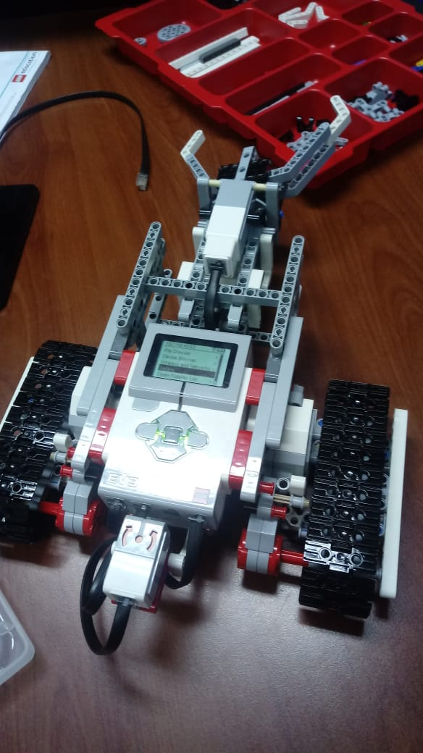
Introducción

Slide 3
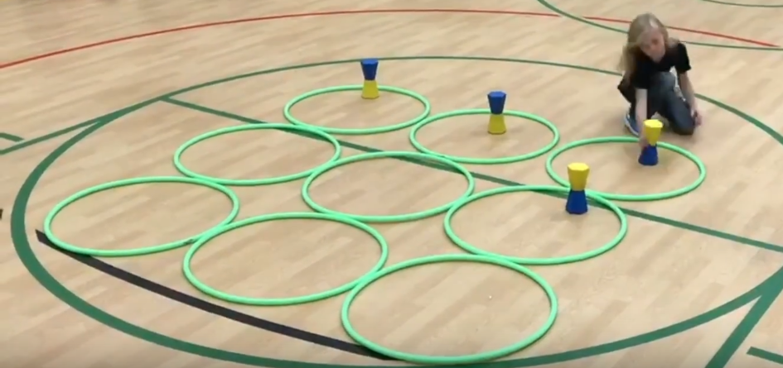
Objetivo general
La construcción y programación de un robot a base de piezas Lego Mindstorms EV3, el cual sea capaz de poder competir contra otros robots en un juego llamado Flip Tac Toe.

Slide 4
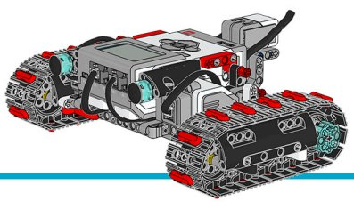
Objetivos Específicos
Diseñar un modelo apropiado para el robot “CL4W-T4NK3R”.
Construir el robot con piezas Lego Mindstorms.
Programar e implementar los movimientos.
Hacer experimentos.
Desarrollar la interfaz de usuario.

Slide 5
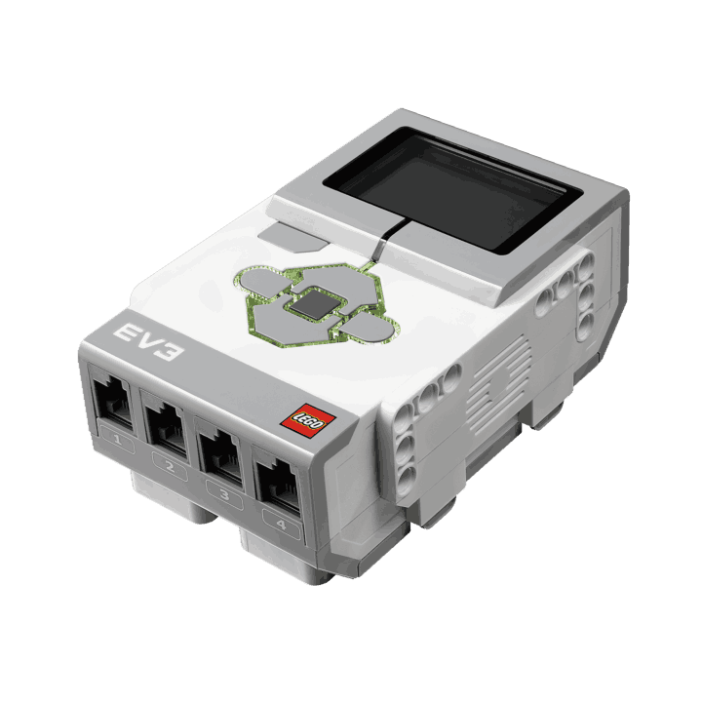
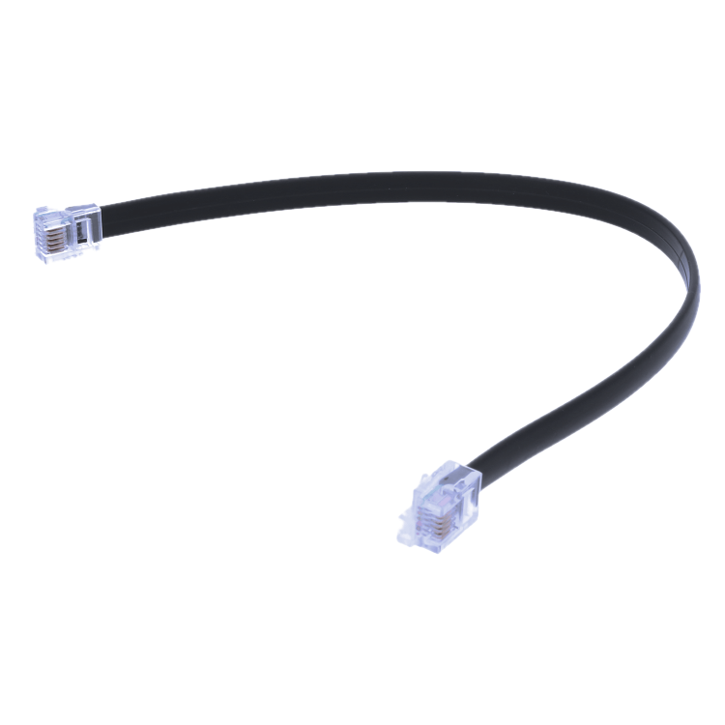
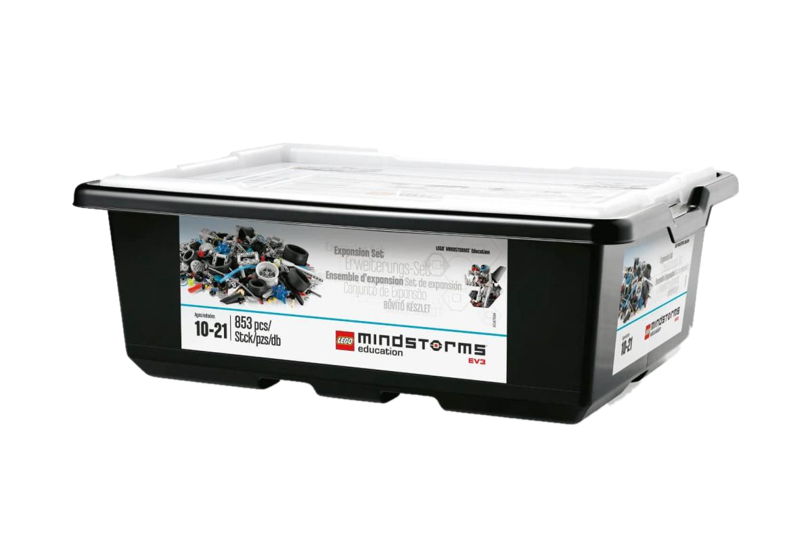
Restricciones
Falta de piezas.
Programar en Python.
Tiempo en que se debe finalizar el proyecto.

Slide 6
Descripción y organización del personal

Slide 7
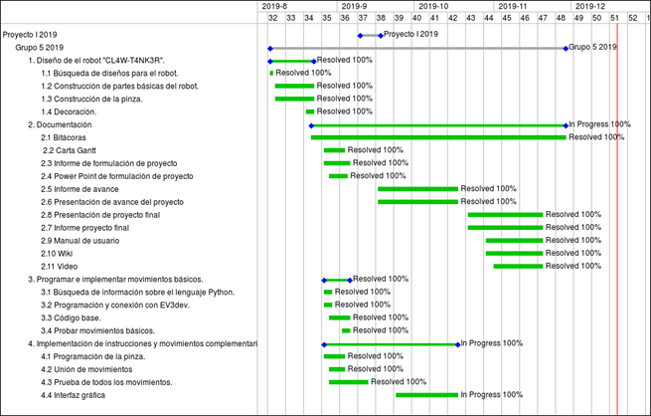
Planificación del proyecto

Slide 9
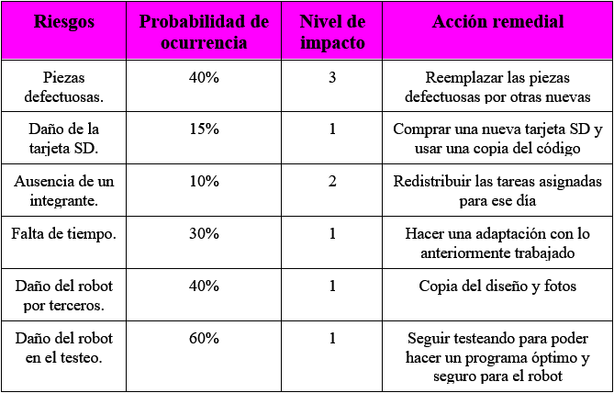
Gestión de riesgos
Nivel de impacto:
Catastrófico
Crítico
Marginal
Despreciable

Slide 10
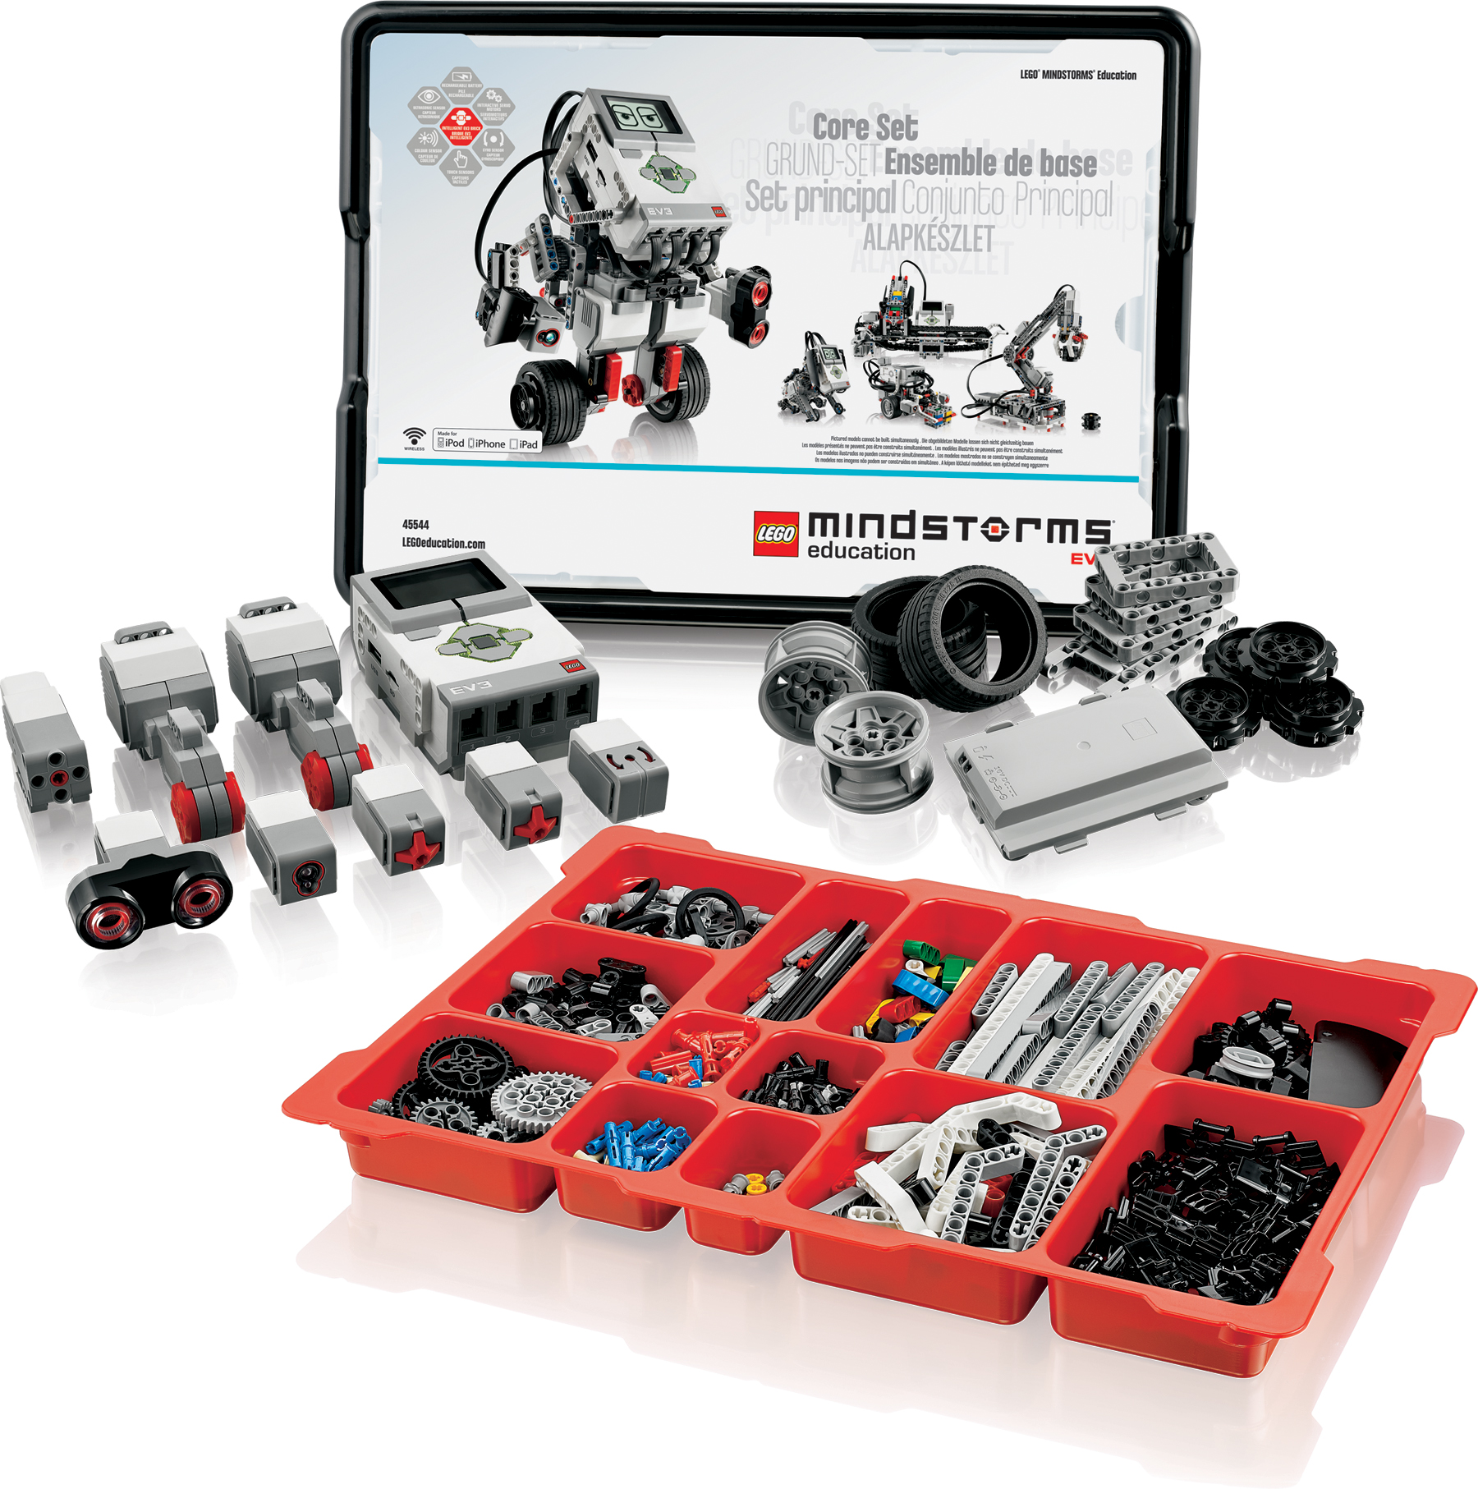
Planificación de recursos
Hardware
Software

Slide 11
Estimación de costos
Recursos utilizados:
Monto total de recursos utilizados:
$2.804.955.

Slide 12
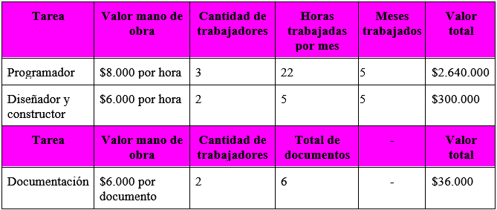
Estimación de costos
Mano de obra:
Monto total de mano de obra:
$2.976.000.
Monto total del proyecto:
$5.780.955.

Slide 13
Especificación de requerimientos
Funcional
No Funcional
Se construirá un robot para jugar “Flip Tac Toe”, el cual se comunicará vía Wifi con el computador, logrando así que el usuario elija los movimientos mediante una interfaz gráfica.
La interfaz gráfica contendrá los movimientos necesarios para poder avanzar, tomar un objeto con la pinza, voltear este objeto y finalmente, soltar el objeto.
El robot avanzará, retrocederá y girará a una velocidad de 500 [RPM] y la pinza girará 180° en 1 [s].
La interfaz gráfica contendrá los botones necesarios para avanzar, para abrir, cerrar y girar la pinza y un botón para acelerar y detener.

Slide 14
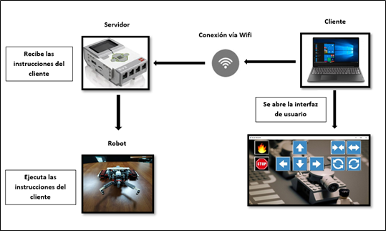
Arquitectura Propuesta

Slide 15
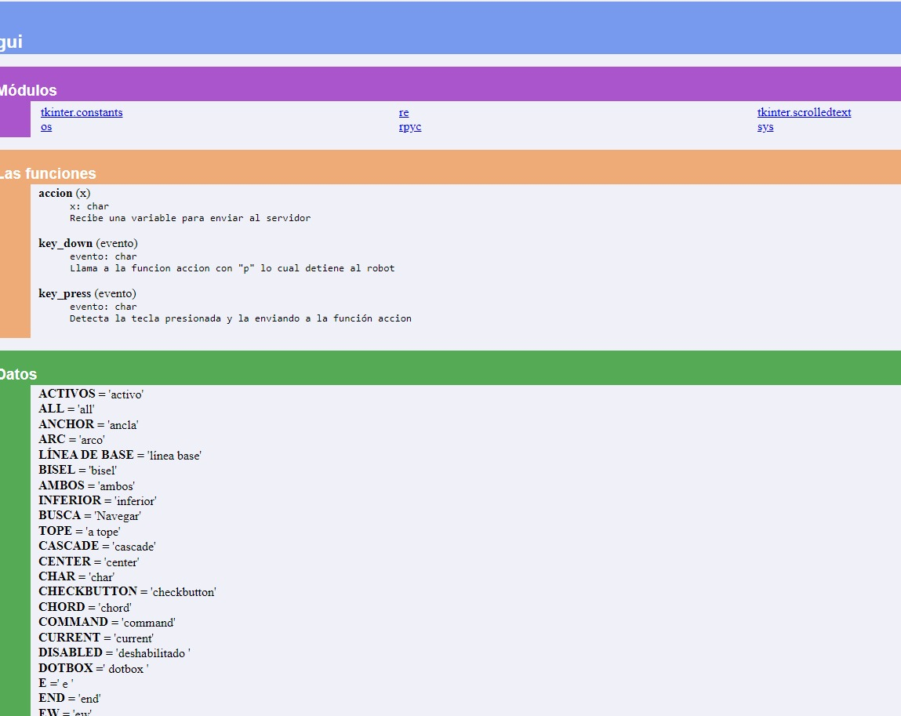
Implementación

Slide 16
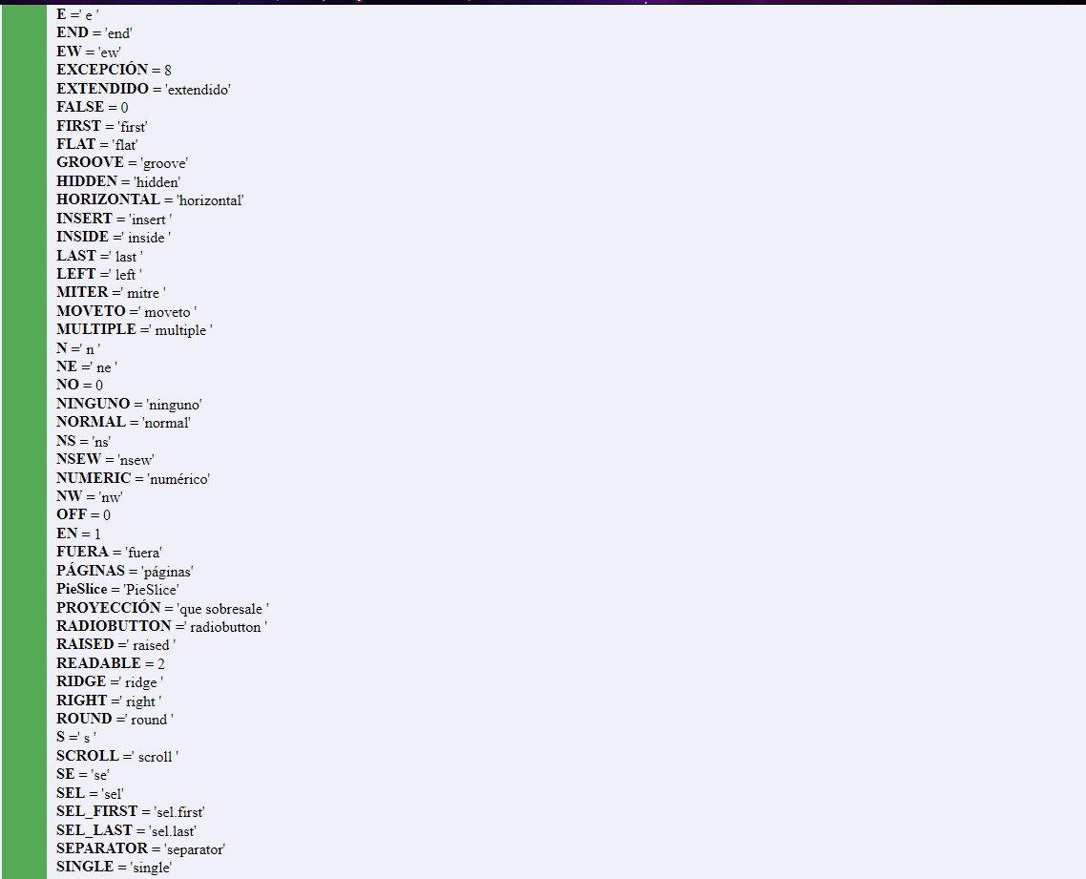

Slide 17
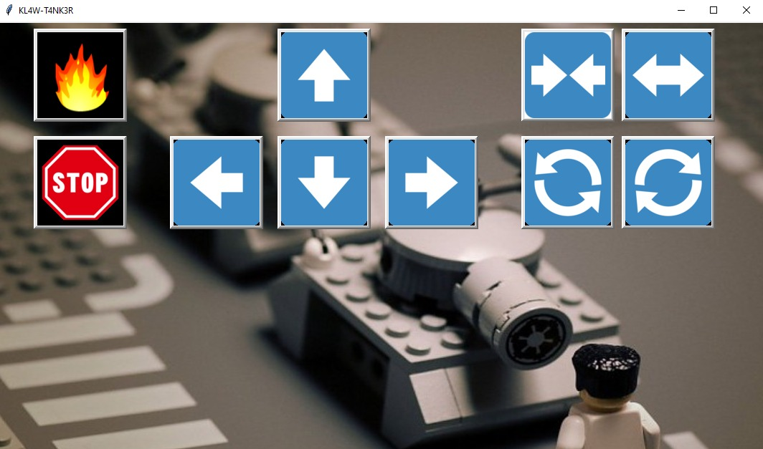
Interfaz de usuario

Slide 18
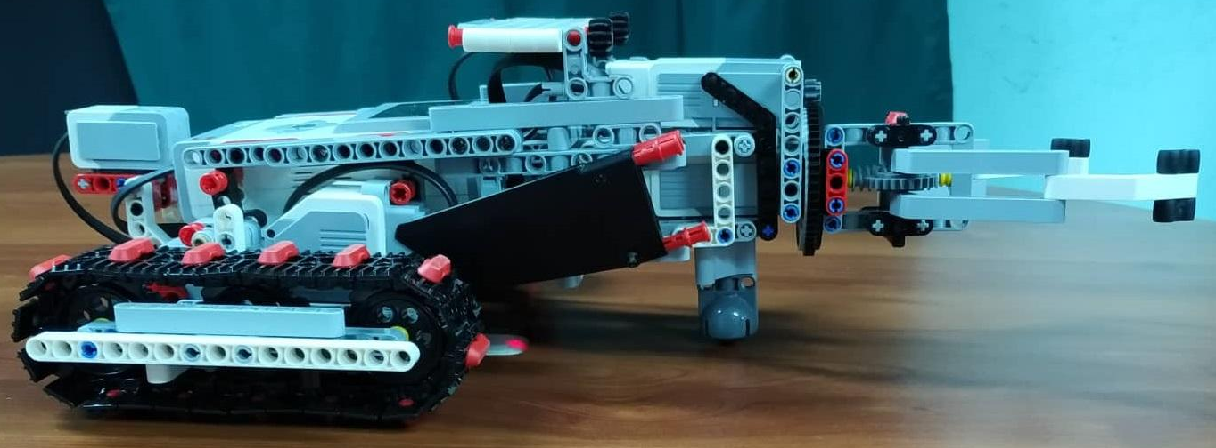
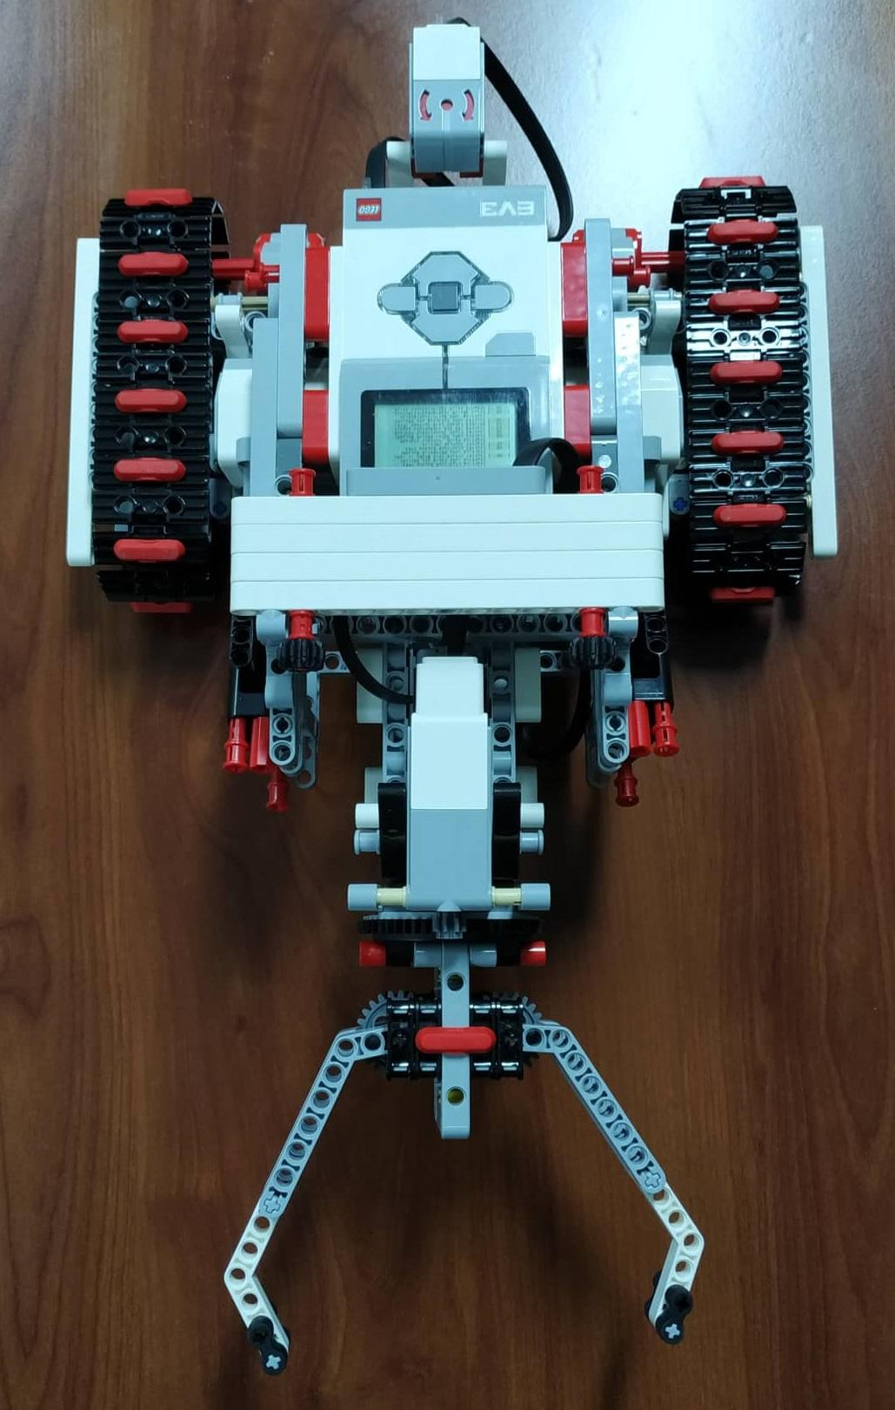
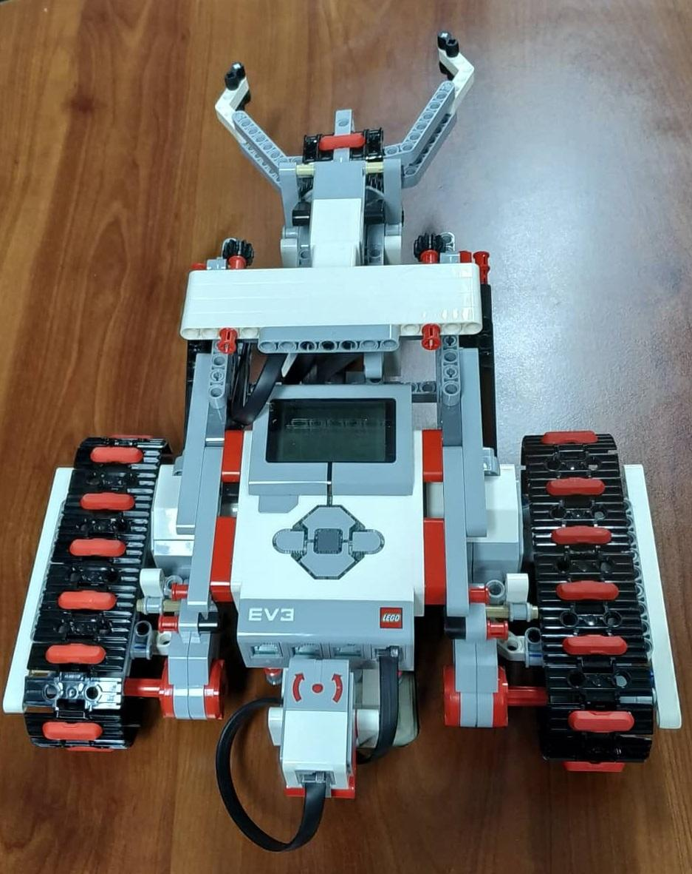
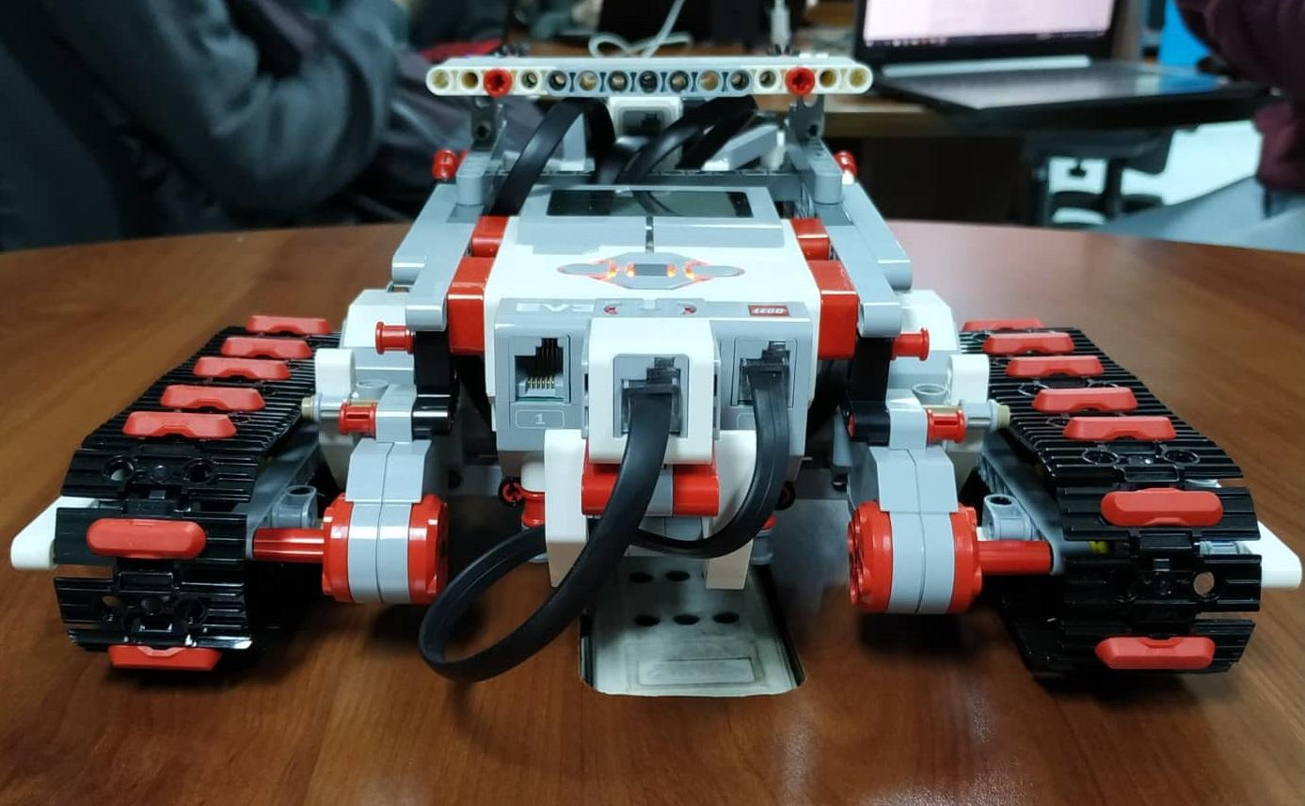
Estado actual del proyecto

Slide 19
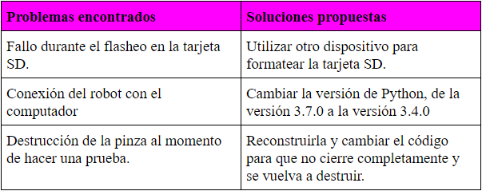
Problemas encontrados y soluciones propuestas

Slide 20
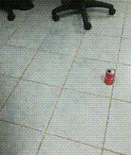
Conclusión

